Slide 1
Волонтер
Наши добрые дела.

Slide 2
Волонтеры принимают участие в акции «Чистый Мир»
Notes:
Волонтеры волонтерского отряда «Волонтер» приняли участие в акции «Чистый мир»

Slide 3
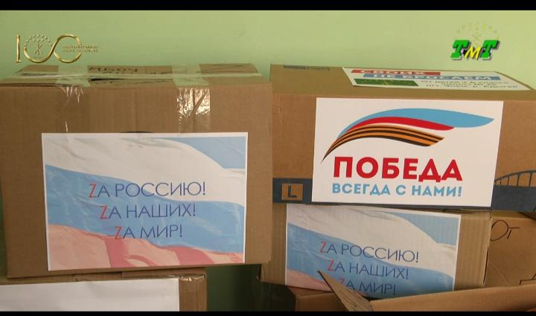
Акция «#МЫВМЕСТЕ»

Slide 4
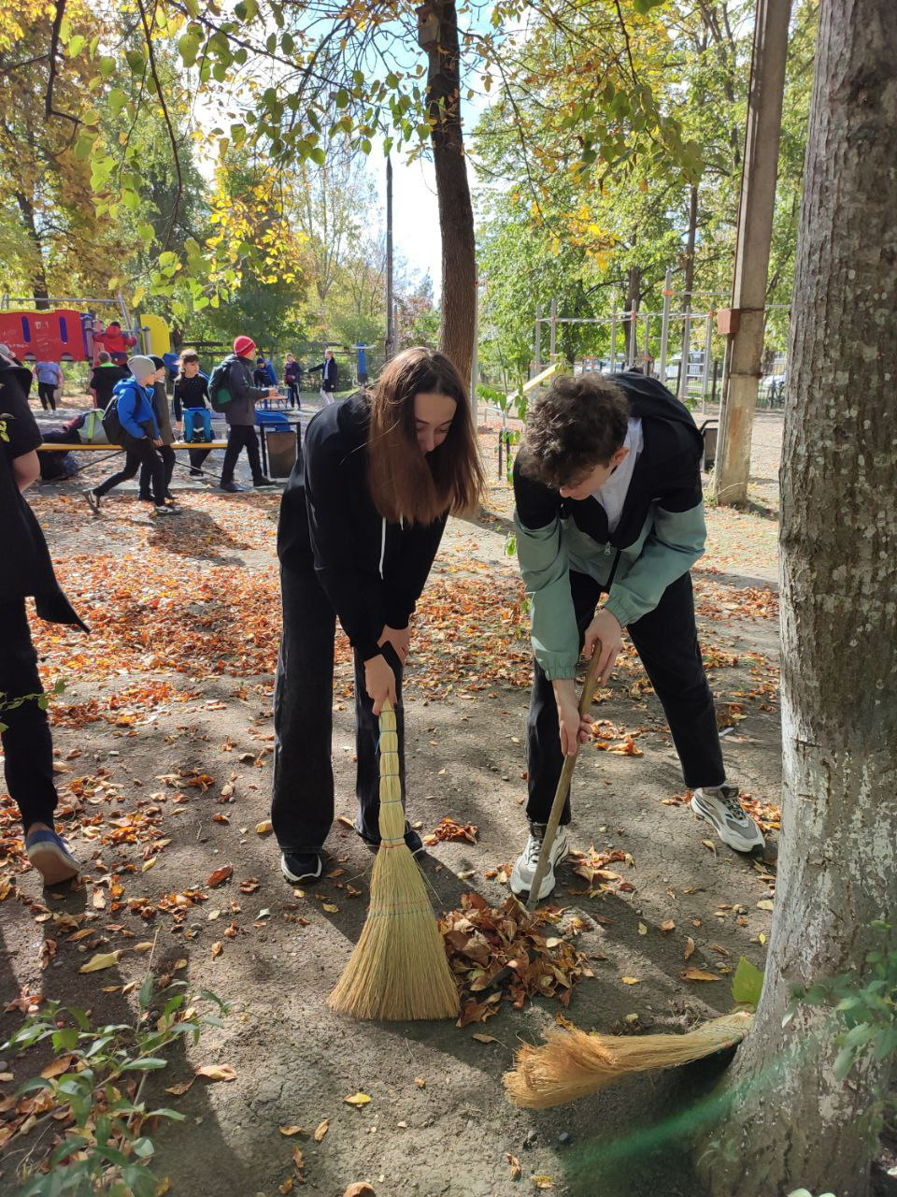

Slide 5
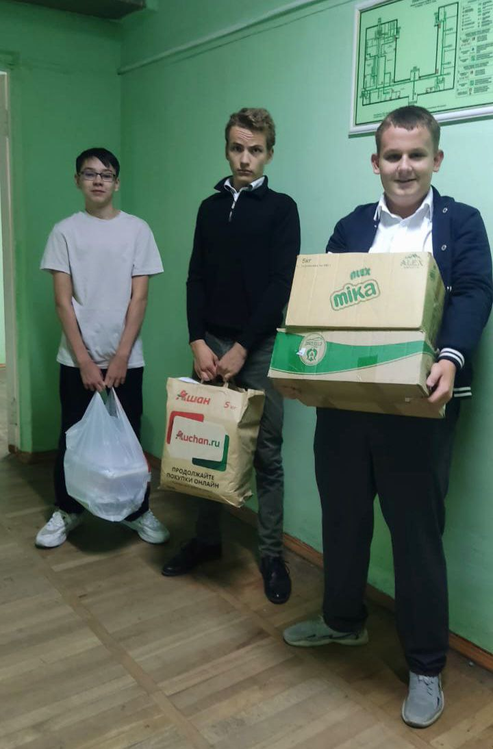
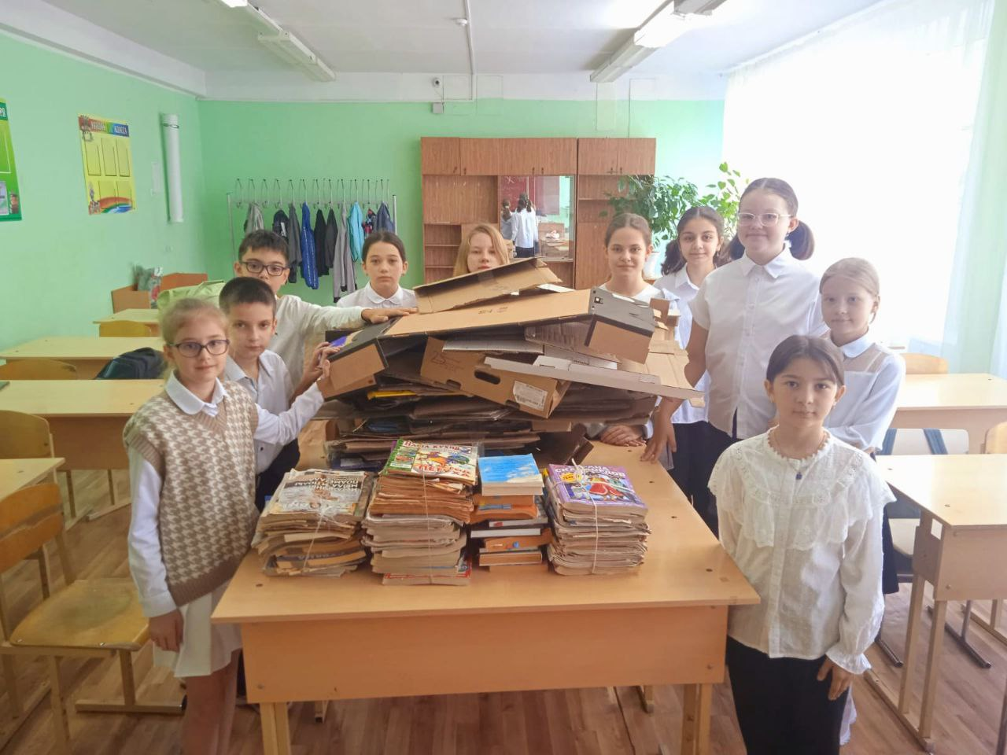
Акция «Бумажный бум»

Slide 6
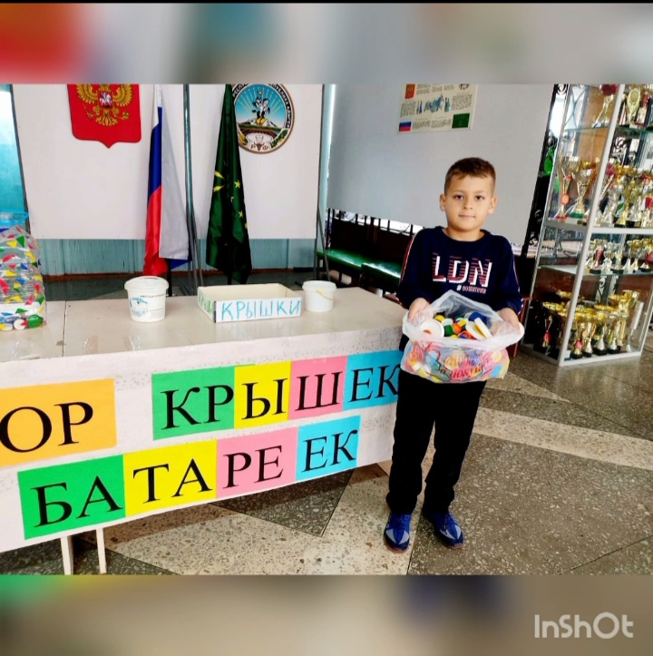
📢《ВСЕМИРНЫЙ ДЕНЬ ВТОРИЧНОЙ ПЕРЕРАБОТКИ #Патриотическоевоспитание01 #мычистиммир #экология #сборвторичногосырья #мычистиммир #РДШАДЫГЕИ

Slide 7
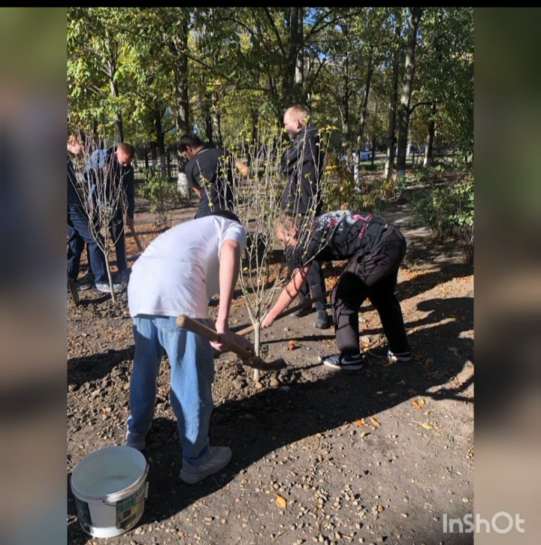
Всероссийская акция «Сад Памяти»

